Slide 1

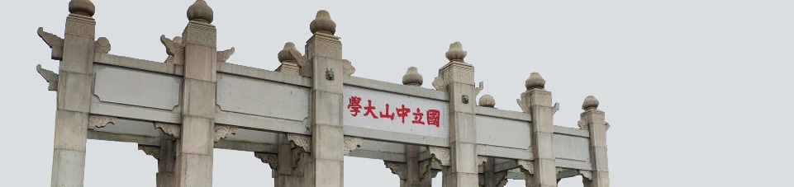
量子场论导论
Introduction of Quantum Field Theory
谭子立

Slide 2
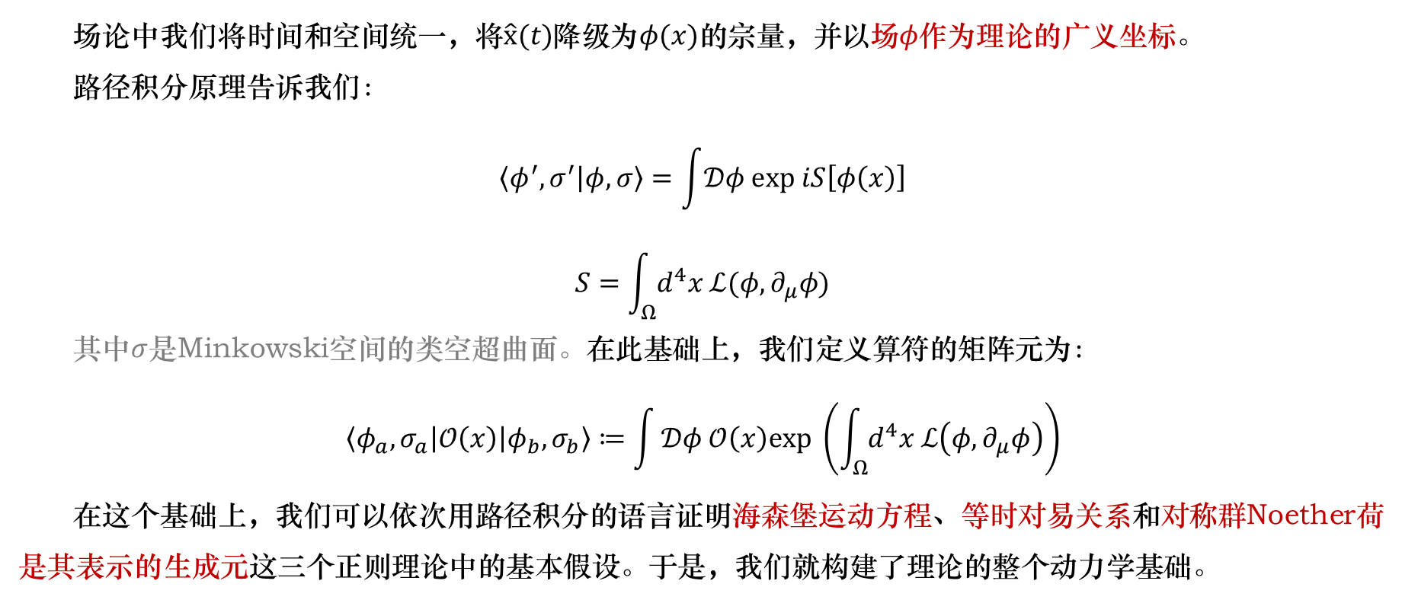
场与量子化
场论中我们将时间和空间统一，将$\hat{x}(t)$降级为$φ(x)$的宗量，并以场$φ$作为理论的广义坐标。
路径积分原理告诉我们：
$$\left\langle φ^{′},σ^{′} | φ,σ\right\rangle =\int{𝒟φ exp iS\left[φ\left(x\right)\right]}$$
$$S=\int_{Ω}{d^{4}x ℒ(φ,∂_{μ}φ)}$$
其中$σ$是Minkowski空间的类空超曲面。在此基础上，我们定义算符的矩阵元为：
$$\left\langle φ_{a},σ_{a}\left|𝒪\left(x\right)\right|φ_{b},σ_{b}\right\rangle ≔\int{𝒟φ 𝒪\left(x\right)exp \left(\int_{Ω}{d^{4}x ℒ\left(φ,∂_{μ}φ\right)}\right)}$$
在这个基础上，我们可以依次用路径积分的语言证明海森堡运动方程、等时对易关系和对称群Noether荷是其表示的生成元这三个正则理论中的基本假设。于是，我们就构建了理论的整个动力学基础。

Slide 3
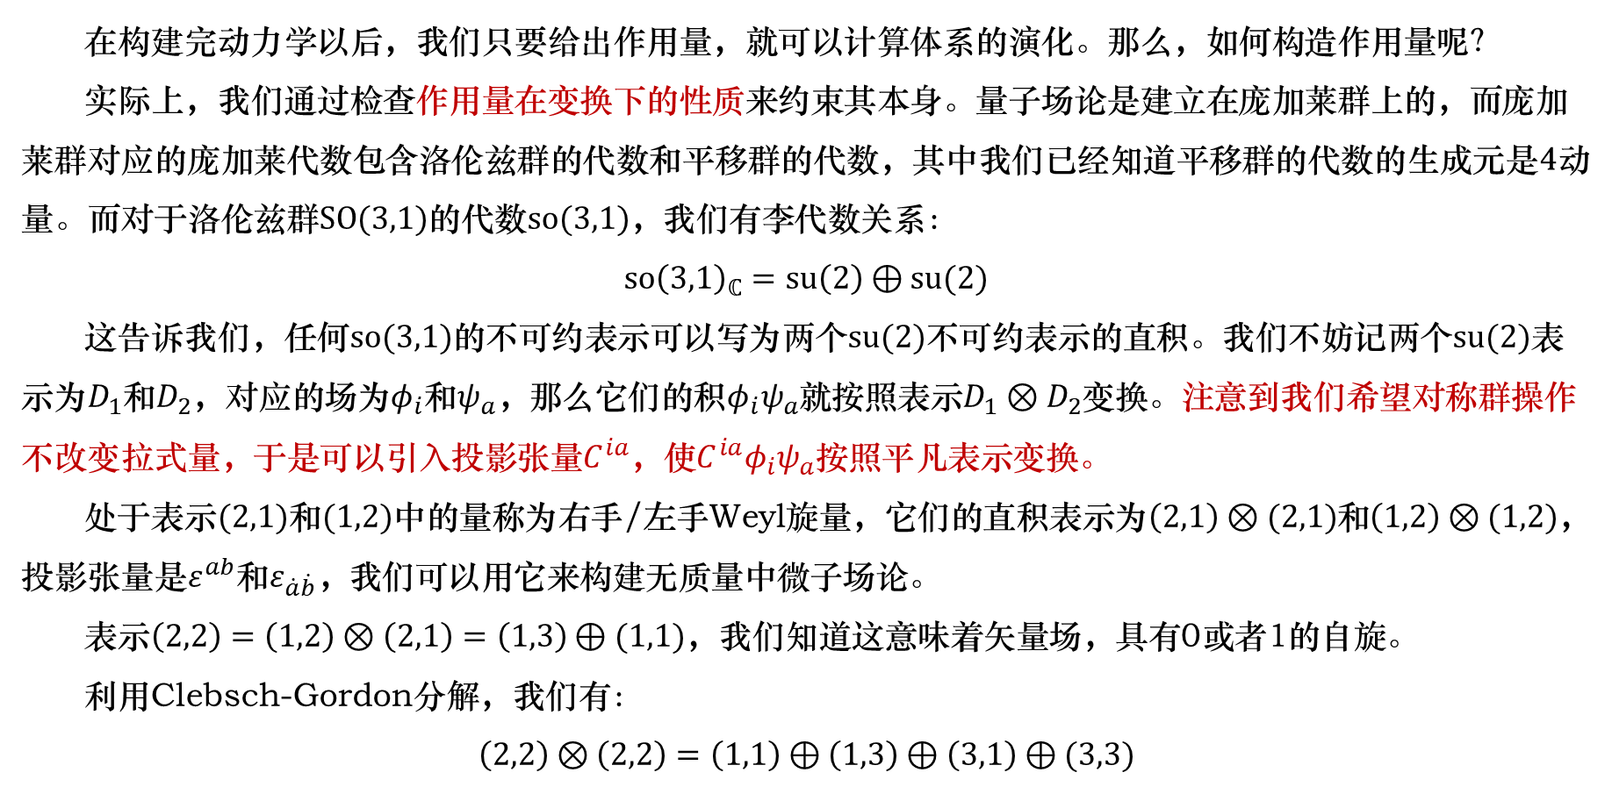
作用量的构建
在构建完动力学以后，我们只要给出作用量，就可以计算体系的演化。那么，如何构造作用量呢？
实际上，我们通过检查作用量在变换下的性质来约束其本身。量子场论是建立在庞加莱群上的，而庞加莱群对应的庞加莱代数包含洛伦兹群的代数和平移群的代数，其中我们已经知道平移群的代数的生成元是4动量。而对于洛伦兹群$SO(3,1)$的代数$so(3,1)$，我们有李代数关系：
$$so{\left(3,1\right)}_{ℂ}=su\left(2\right)⊕su(2)$$
这告诉我们，任何$so(3,1)$的不可约表示可以写为两个$su(2)$不可约表示的直积。我们不妨记两个$su(2)$表示为$D_{1}$和$D_{2}$，对应的场为$φ_{i}$和$ψ_{a}，$那么它们的积$φ_{i}ψ_{a}$就按照表示$D_{1}⊗D_{2}$变换。注意到我们希望对称群操作不改变拉式量，于是可以引入投影张量$C^{ia}$，使$C^{ia}φ_{i}ψ_{a}$按照平凡表示变换。
处于表示$(2,1)$和$(1,2)$中的量称为右手/左手Weyl旋量，它们的直积表示为$\left(2,1\right)⊗(2,1)$和$\left(1,2\right)⊗(1,2)$，投影张量是$ε^{ab}$和$ε_{\dot{a}\dot{b}}，$我们可以用它来构建无质量中微子场论。
表示$\left(2,2\right)=\left(1,2\right)⊗\left(2,1\right)=\left(1,3\right)⊕(1,1)$，我们知道这意味着矢量场，具有0或者1的自旋。
利用Clebsch-Gordon分解，我们有：
$$\left(2,2\right)⊗\left(2,2\right)=\left(1,1\right)⊕\left(1,3\right)⊕\left(3,1\right)⊕(3,3)$$

Slide 4
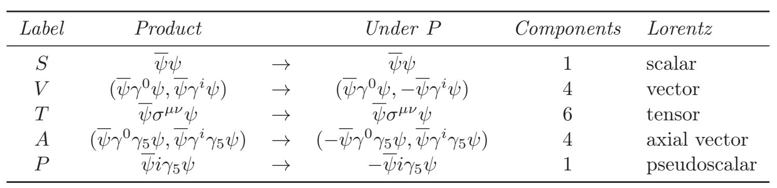
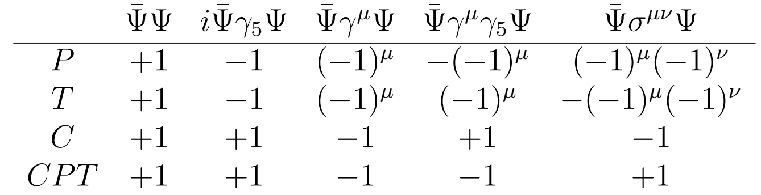
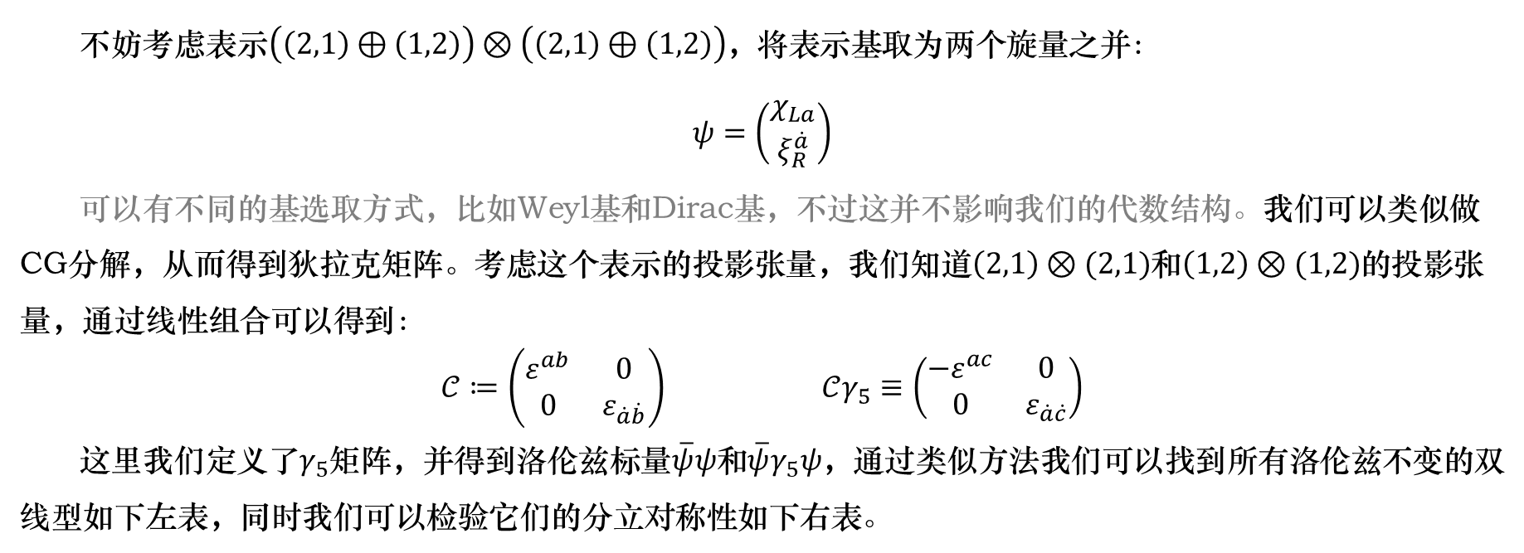
作用量的构建
不妨考虑表示$\left(\left(2,1\right)⊕\left(1,2\right)\right)⊗\left(\left(2,1\right)⊕\left(1,2\right)\right)$，将表示基取为两个旋量之并：
$$ψ=\left(\begin{aligned}χ_{La} \\ ξ_{R}^{\dot{a}}\end{aligned}\right)$$
可以有不同的基选取方式，比如Weyl基和Dirac基，不过这并不影响我们的代数结构。我们可以类似做CG分解，从而得到狄拉克矩阵。考虑这个表示的投影张量，我们知道$\left(2,1\right)⊗(2,1)$和$\left(1,2\right)⊗(1,2)$的投影张量，通过线性组合可以得到：
$$𝒞≔\left(\begin{matrix}ε^{ab} & 0 \\ 0 & ε_{\dot{a}\dot{b}}\end{matrix}\right) 𝒞γ_{5}≡\left(\begin{matrix}−ε^{ac} & 0 \\ 0 & ε_{\dot{a}\dot{c}}\end{matrix}\right)$$
这里我们定义了$γ_{5}$矩阵，并得到洛伦兹标量$\overline{ψ}ψ$和$\overline{ψ}γ_{5}ψ$，通过类似方法我们可以找到所有洛伦兹不变的双线型如下左表，同时我们可以检验它们的分立对称性如下右表。

Slide 5
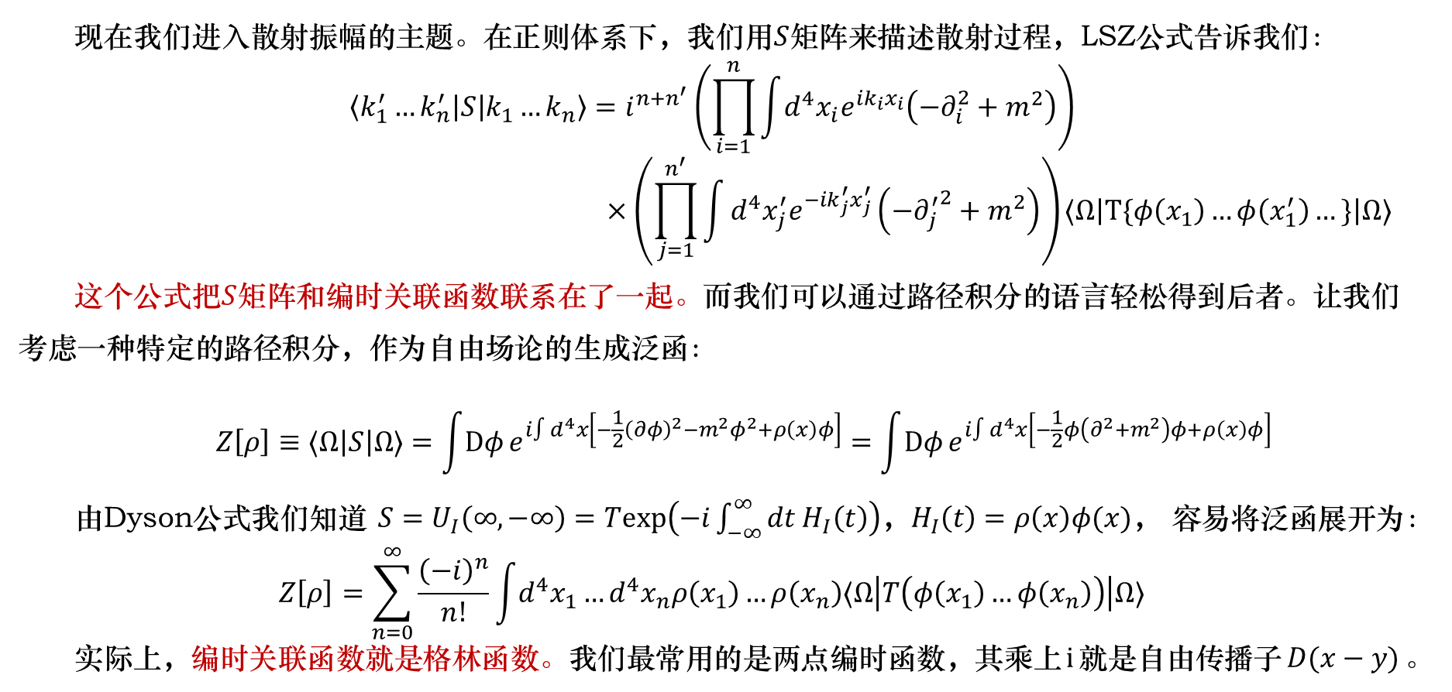
散射振幅
现在我们进入散射振幅的主题。在正则体系下，我们用$S$矩阵来描述散射过程，LSZ公式告诉我们：
$$\left\langle k_{1}^{′}…k_{n}^{′}\left|S\right|k_{1}…k_{n}\right\rangle =i^{n+n^{′}}\left(\prod_{i=1}^{n}{\int{d^{4}x_{i}e^{ik_{i}x_{i}}\left(−∂_{i}^{2}+m^{2}\right)}}\right)$$
$$×\left(\prod_{j=1}^{n^{′}}{\int{d^{4}x_{j}^{′}e^{−ik_{j}^{′}x_{j}^{′}}\left(−{∂_{j}^{′}}^{2}+m^{2}\right)}}\right)⟨Ω\left|T\{φ\left(x_{1}\right)…φ\left(x_{1}^{′}\right)…\}\right|Ω⟩$$
这个公式把$S$矩阵和编时关联函数联系在了一起。而我们可以通过路径积分的语言轻松得到后者。让我们考虑一种特定的路径积分，作为自由场论的生成泛函：
$$Z\left[ρ\right]≡⟨Ω\left|S\right|Ω⟩=\int{Dφ}e^{i∫d^{4}x\left[−\frac{1}{2}{\left(∂φ\right)}^{2}−m^{2}φ^{2}+ρ\left(x\right)φ\right]}=\int{Dφ}e^{i∫d^{4}x\left[−\frac{1}{2}φ\left(∂^{2}+m^{2}\right)φ+ρ\left(x\right)φ\right]}$$
由Dyson公式我们知道$S=U_{I}\left(∞,−∞\right)=Texp\left(−i\int_{−∞}^{∞}{dt H_{I}\left(t\right)}\right)，H_{I}\left(t\right)=ρ\left(x\right)φ(x)，$容易将泛函展开为：
$$Z\left[ρ\right]=\sum_{n=0}^{∞}{\frac{{\left(−i\right)}^{n}}{n!}\int{d^{4}x_{1}…d^{4}x_{n}ρ\left(x_{1}\right)…ρ\left(x_{n}\right)⟨Ω\left|T\left(φ\left(x_{1}\right)…φ\left(x_{n}\right)\right)\right|Ω⟩}}$$
实际上，编时关联函数就是格林函数。我们最常用的是两点编时函数，其乘上$i$就是自由传播子$D(x−y)$。

Slide 6
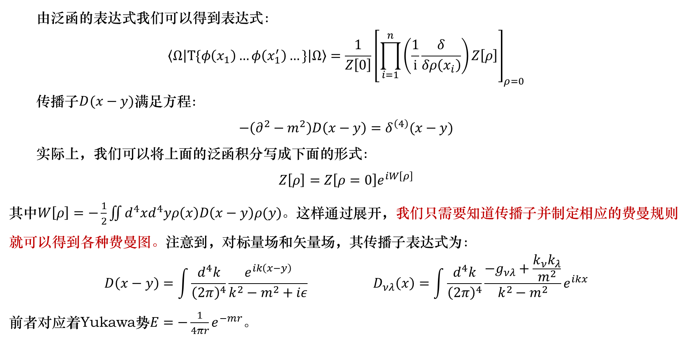
散射振幅
由泛函的表达式我们可以得到表达式：
$$\left\langle Ω\left|T\{φ\left(x_{1}\right)…φ\left(x_{1}^{′}\right)…\}\right|Ω\right\rangle =\frac{1}{Z\left[0\right]}{\left[\prod_{i=1}^{n}{\left(\frac{1}{i}\frac{δ}{δρ\left(x_{i}\right)}\right)}Z\left[ρ\right]\right]}_{ρ=0}$$
传播子$D(x−y)满足方程$：
$$−\left(∂^{2}−m^{2}\right)D\left(x−y\right)=δ^{\left(4\right)}(x−y)$$
实际上，我们可以将上面的泛函积分写成下面的形式：
$$Z\left[ρ\right]=Z\left[ρ=0\right]e^{iW\left[ρ\right]}$$
其中$W\left[ρ\right]=−\frac{1}{2}\iint{d^{4}xd^{4}yρ\left(x\right)D\left(x−y\right)ρ(y)}$。这样通过展开，我们只需要知道传播子并制定相应的费曼规则就可以得到各种费曼图。注意到，对标量场和矢量场，其传播子表达式为：
$$D\left(x−y\right)=\int{\frac{d^{4}k}{{\left(2π\right)}^{4}}\frac{e^{ik\left(x−y\right)}}{k^{2}−m^{2}+iε}} D_{νλ}\left(x\right)=\int{\frac{d^{4}k}{{\left(2π\right)}^{4}}\frac{−g_{νλ}+\frac{k_{ν}k_{λ}}{m^{2}}}{k^{2}−m^{2}}e^{ikx}}$$
前者对应着Yukawa势$E=−\frac{1}{4πr}e^{−mr}$。

Slide 7
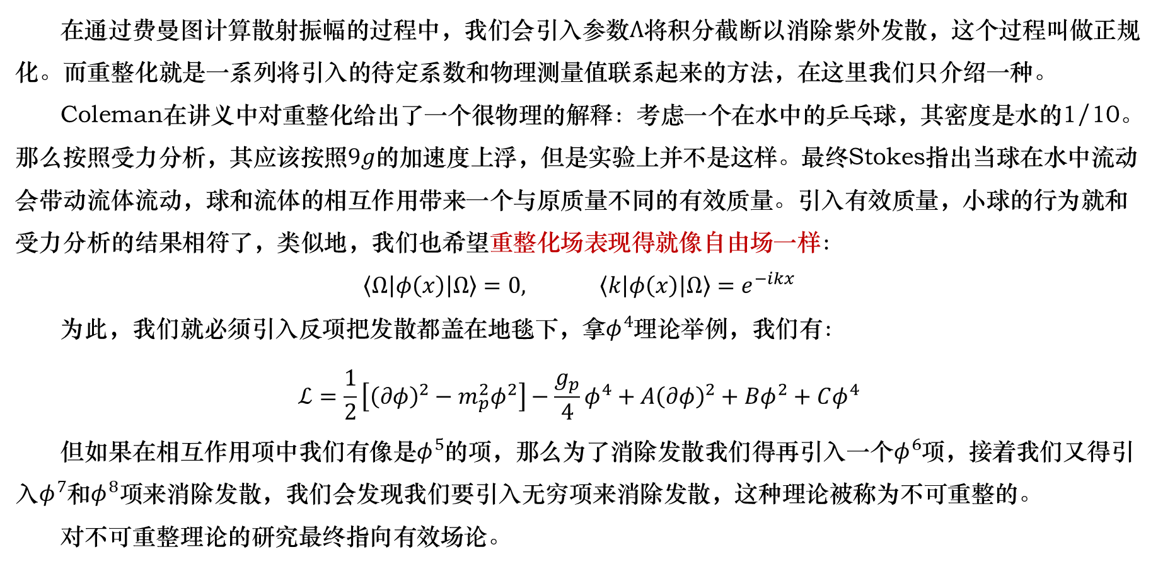
重整化
在通过费曼图计算散射振幅的过程中，我们会引入参数$Λ$将积分截断以消除紫外发散，这个过程叫做正规化。而重整化就是一系列将引入的待定系数和物理测量值联系起来的方法，在这里我们只介绍一种。
Coleman在讲义中对重整化给出了一个很物理的解释：考虑一个在水中的乒乓球，其密度是水的1/10。那么按照受力分析，其应该按照$9g$的加速度上浮，但是实验上并不是这样。最终Stokes指出当球在水中流动会带动流体流动，球和流体的相互作用带来一个与原质量不同的有效质量。引入有效质量，小球的行为就和受力分析的结果相符了，类似地，我们也希望重整化场表现得就像自由场一样：
$$\left\langle Ω\left|φ\left(x\right)\right|Ω\right\rangle =0, \left\langle k\left|φ\left(x\right)\right|Ω\right\rangle =e^{−ikx}$$
为此，我们就必须引入反项把发散都盖在地毯下，拿$φ^{4}$理论举例，我们有：
$$ℒ=\frac{1}{2}\left[{\left(∂φ\right)}^{2}−m_{p}^{2}φ^{2}\right]−\frac{g_{p}}{4}φ^{4}+A{\left(∂φ\right)}^{2}+Bφ^{2}+Cφ^{4}$$
但如果在相互作用项中我们有像是$φ^{5}$的项，那么为了消除发散我们得再引入一个$φ^{6}$项，接着我们又得引入$φ^{7}$和$φ^{8}项$来消除发散，我们会发现我们要引入无穷项来消除发散，这种理论被称为不可重整的。
对不可重整理论的研究最终指向有效场论。

Slide 8
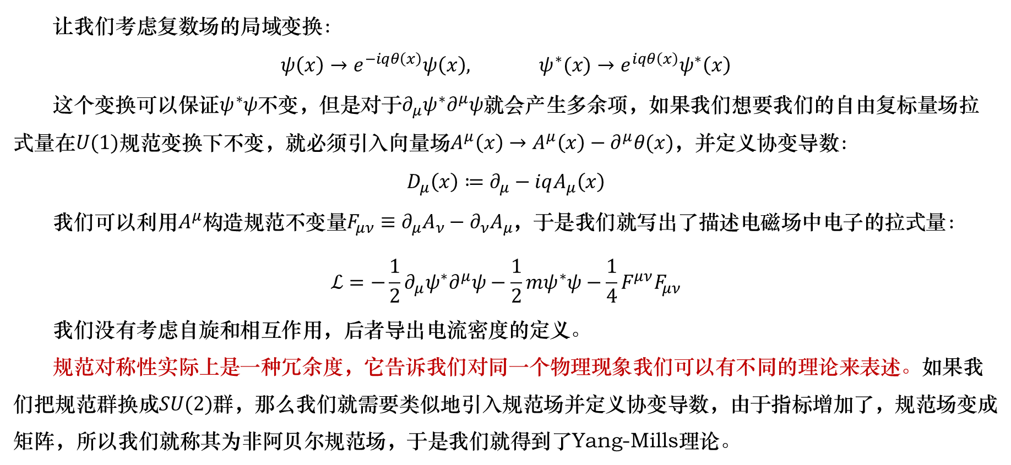
规范不变性
让我们考虑复数场的局域变换：
$$ψ\left(x\right)→e^{−iqθ\left(x\right)}ψ\left(x\right), ψ^{∗}(x)→e^{iqθ\left(x\right)}ψ^{∗}\left(x\right)$$
这个变换可以保证$ψ^{∗}ψ$不变，但是对于$∂_{μ}ψ^{∗}∂^{μ}ψ$就会产生多余项，如果我们想要我们的自由复标量场拉式量在$U(1)$规范变换下不变，就必须引入向量场$A^{μ}\left(x\right)→A^{μ}\left(x\right)−∂^{μ}θ(x)$，并定义协变导数：
$$D_{μ}\left(x\right)≔∂_{μ}−iqA_{μ}\left(x\right)$$
我们可以利用$A^{μ}$构造规范不变量$F_{μν}≡∂_{μ}A_{ν}−∂_{ν}A_{μ}$，于是我们就写出了描述电磁场中电子的拉式量：
$$ℒ=−\frac{1}{2}∂_{μ}ψ^{∗}∂^{μ}ψ−\frac{1}{2}mψ^{∗}ψ−\frac{1}{4}F^{μν}F_{μν}$$
我们没有考虑自旋和相互作用，后者导出电流密度的定义。
规范对称性实际上是一种冗余度，它告诉我们对同一个物理现象我们可以有不同的理论来表述。如果我们把规范群换成$SU(2)$群，那么我们就需要类似地引入规范场并定义协变导数，由于指标增加了，规范场变成矩阵，所以我们就称其为非阿贝尔规范场，于是我们就得到了Yang-Mills理论。

Slide 9
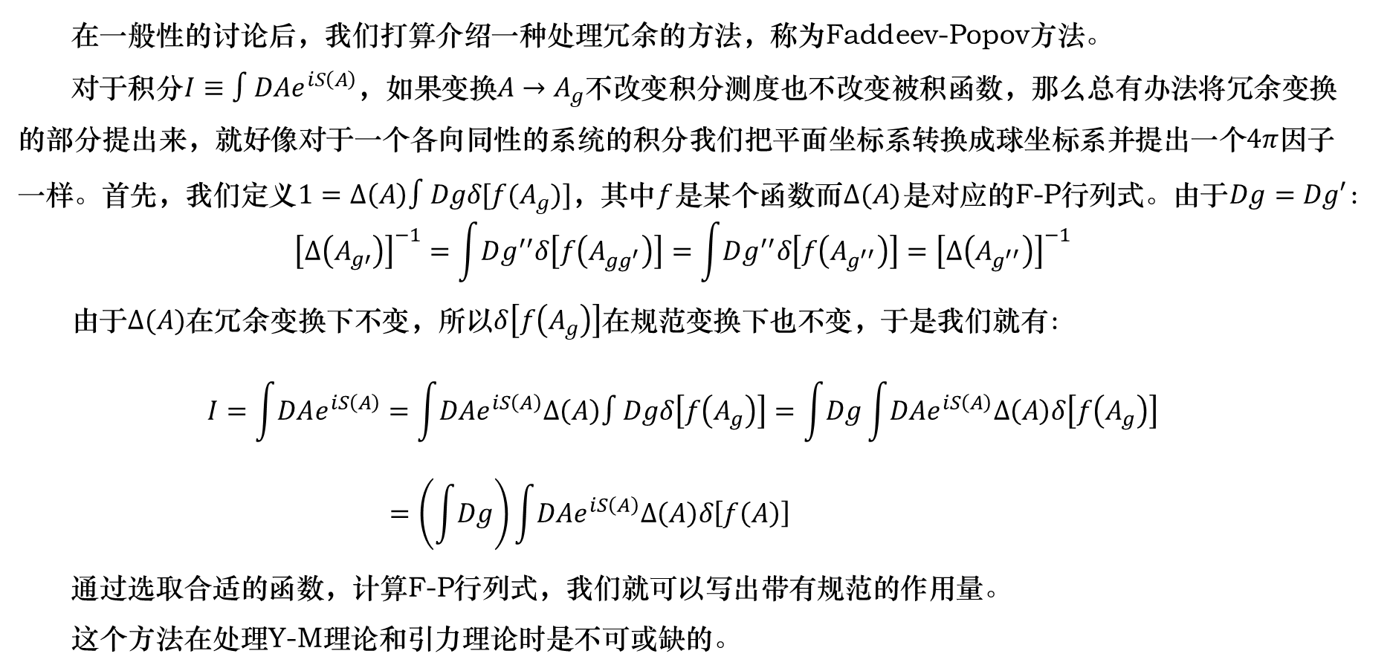
规范不变性
在一般性的讨论后，我们打算介绍一种处理冗余的方法，称为Faddeev-Popov方法。
对于积分$I≡∫DAe^{iS\left(A\right)}$，如果变换$A→A_{g}$不改变积分测度也不改变被积函数，那么总有办法将冗余变换的部分提出来，就好像对于一个各向同性的系统的积分我们把平面坐标系转换成球坐标系并提出一个$4π$因子一样。首先，我们定义$1=Δ\left(A\right)∫Dgδ[f(A_{g})]$，其中$f$是某个函数而$Δ(A)$是对应的F-P行列式。由于$Dg=Dg′$：
$${\left[Δ\left(A_{g′}\right)\right]}^{−1}=\int{Dg^{′′}δ\left[f\left(A_{gg^{′}}\right)\right]}=\int{Dg^{′′}δ\left[f\left(A_{g^{′′}}\right)\right]}={\left[Δ\left(A_{g^{′′}}\right)\right]}^{−1}$$
由于$Δ(A)$在冗余变换下不变，所以$δ\left[f\left(A_{g}\right)\right]$在规范变换下也不变，于是我们就有：
$$I=\int{DAe^{iS\left(A\right)}}=\int{DAe^{iS\left(A\right)}Δ\left(A\right)∫Dgδ\left[f\left(A_{g}\right)\right]}=\int{Dg}\int{DAe^{iS\left(A\right)}Δ\left(A\right)δ\left[f\left(A_{g}\right)\right]}$$
$$=\left(\int{Dg}\right)\int{DAe^{iS\left(A\right)}Δ\left(A\right)δ\left[f\left(A\right)\right]}$$
通过选取合适的函数，计算F-P行列式，我们就可以写出带有规范的作用量。
这个方法在处理Y-M理论和引力理论时是不可或缺的。

Slide 10
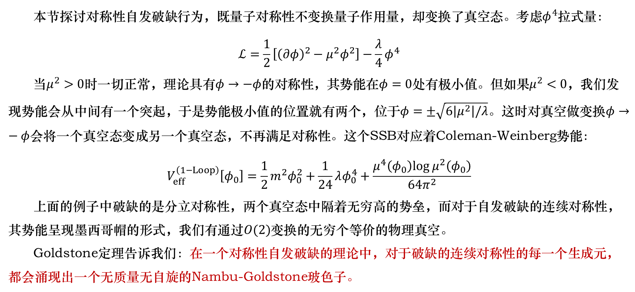
对称性破缺
本节探讨对称性自发破缺行为，既量子对称性不变换量子作用量，却变换了真空态。考虑$φ^{4}$拉式量：
$$ℒ=\frac{1}{2}\left[{\left(∂φ\right)}^{2}−μ^{2}φ^{2}\right]−\frac{λ}{4}φ^{4}$$
当$μ^{2}>0$时一切正常，理论具有$φ→−φ$的对称性，其势能在$φ=0$处有极小值。但如果$μ^{2}<0，$我们发现势能会从中间有一个突起，于是势能极小值的位置就有两个，位于$φ=±\sqrt{6\left|μ^{2}\right|/λ}$。这时对真空做变换$φ→−φ$会将一个真空态变成另一个真空态，不再满足对称性。这个SSB对应着Coleman-Weinberg势能：
$$V_{eff}^{\left(1−Loop\right)}\left[φ_{0}\right]=\frac{1}{2}m^{2}φ_{0}^{2}+\frac{1}{24}λφ_{0}^{4}+\frac{μ^{4}\left(φ_{0}\right)log μ^{2}\left(φ_{0}\right)}{64π^{2}}$$
上面的例子中破缺的是分立对称性，两个真空态中隔着无穷高的势垒，而对于自发破缺的连续对称性，其势能呈现墨西哥帽的形式，我们有通过$O(2)$变换的无穷个等价的物理真空。
Goldstone定理告诉我们：在一个对称性自发破缺的理论中，对于破缺的连续对称性的每一个生成元，都会涌现出一个无质量无自旋的Nambu-Goldstone玻色子。

Slide 11
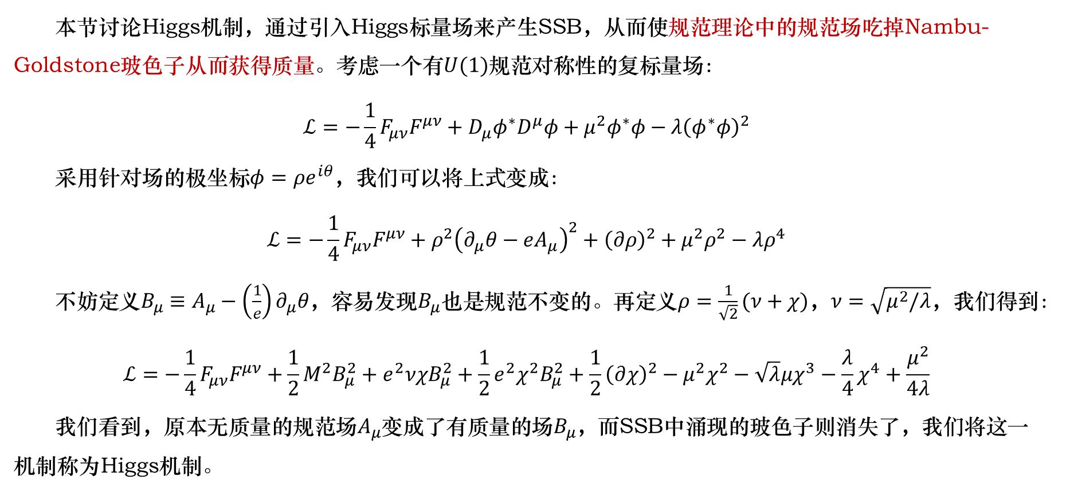
Higgs机制
本节讨论Higgs机制，通过引入Higgs标量场来产生SSB，从而使规范理论中的规范场吃掉Nambu-Goldstone玻色子从而获得质量。考虑一个有$U(1)$规范对称性的复标量场：
$$ℒ=−\frac{1}{4}F_{μν}F^{μν}+D_{μ}φ^{∗}D^{μ}φ+μ^{2}φ^{∗}φ−λ{\left(φ^{∗}φ\right)}^{2}$$
采用针对场的极坐标$φ=ρe^{iθ}$，我们可以将上式变成：
$$ℒ=−\frac{1}{4}F_{μν}F^{μν}+ρ^{2}{\left(∂_{μ}θ−eA_{μ}\right)}^{2}+{\left(∂ρ\right)}^{2}+μ^{2}ρ^{2}−λρ^{4}$$
不妨定义$B_{μ}≡A_{μ}−\left(\frac{1}{e}\right)∂_{μ}θ$，容易发现$B_{μ}$也是规范不变的。再定义$ρ=\frac{1}{\sqrt{2}}(ν+χ)$，$ν=\sqrt{μ^{2}/λ}，$我们得到：
$$ℒ=−\frac{1}{4}F_{μν}F^{μν}+\frac{1}{2}M^{2}B_{μ}^{2}+e^{2}νχB_{μ}^{2}+\frac{1}{2}e^{2}χ^{2}B_{μ}^{2}+\frac{1}{2}{\left(∂χ\right)}^{2}−μ^{2}χ^{2}−\sqrt{λ}μχ^{3}−\frac{λ}{4}χ^{4}+\frac{μ^{2}}{4λ}$$
我们看到，原本无质量的规范场$A_{μ}$变成了有质量的场$B_{μ}$，而SSB中涌现的玻色子则消失了，我们将这一机制称为Higgs机制。

Slide 12
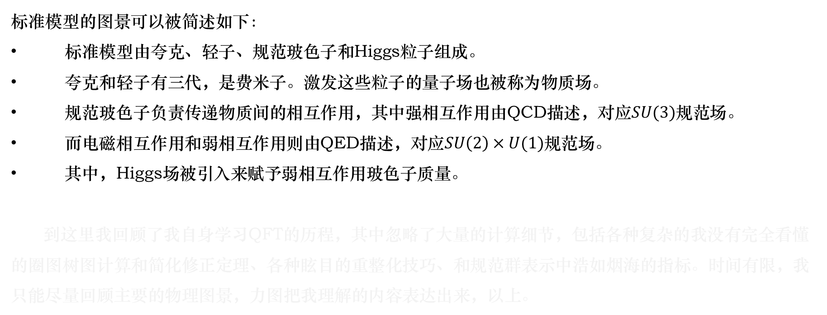
标准模型
标准模型的图景可以被简述如下：
标准模型由夸克、轻子、规范玻色子和Higgs粒子组成。
夸克和轻子有三代，是费米子。激发这些粒子的量子场也被称为物质场。
规范玻色子负责传递物质间的相互作用，其中强相互作用由QCD描述，对应$SU(3)$规范场。
而电磁相互作用和弱相互作用则由QED描述，对应$SU\left(2\right)×U(1)$规范场。
其中，Higgs场被引入来赋予弱相互作用玻色子质量。
到这里我回顾了我自身学习QFT的历程，其中忽略了大量的计算细节，包括各种复杂的我没有完全看懂的圈图树图计算和简化修正定理、各种眩目的重整化技巧、和规范群表示中浩如烟海的指标。时间有限，我只能尽量回顾主要的物理图景，力图把我理解的内容表达出来，以上。

Slide 13

THANKS
谢谢大家

Slide 14
附录
附录1

Slide 15
附录
附录2

